Slide 1

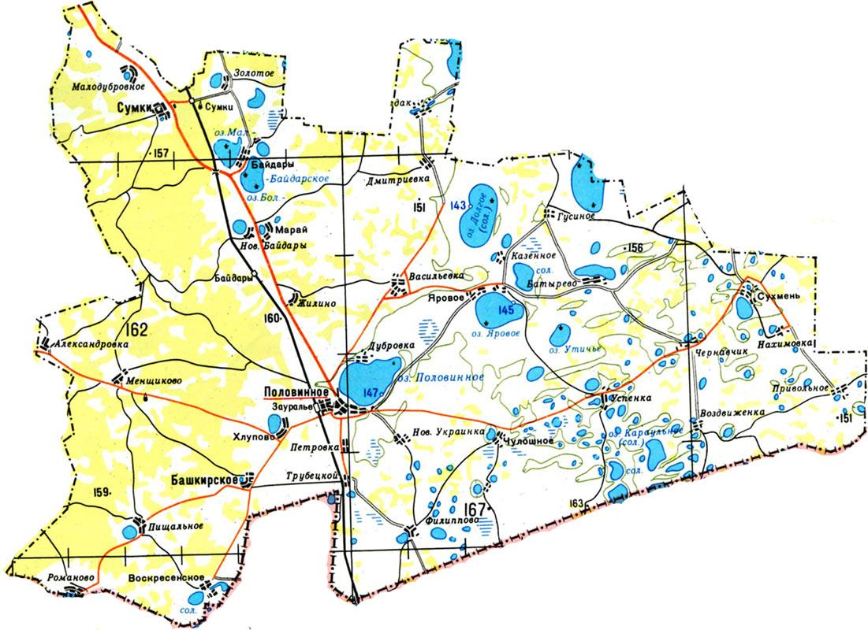
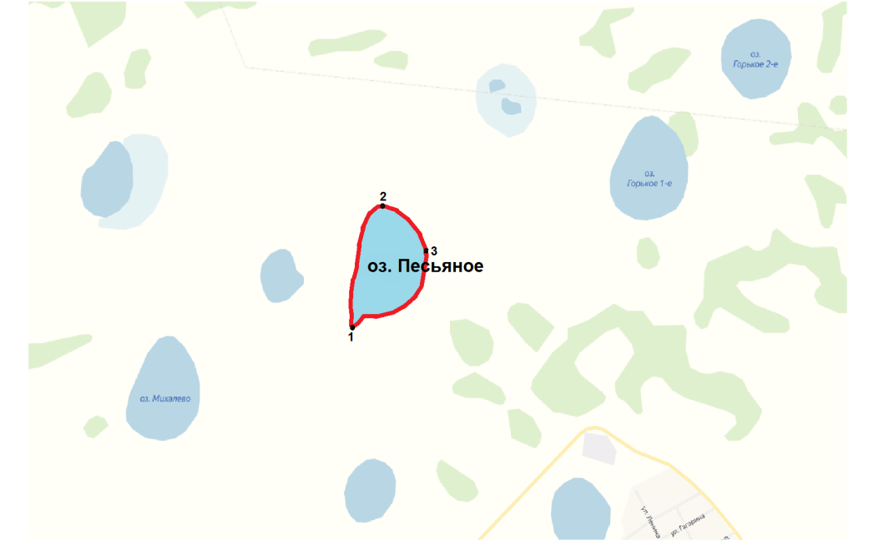
СХЕМА ГРАНИЦ РЫБОВОДНОГО УЧАСТКА
Наименование рыбоводного
участка
Описание границ рыбоводного участка
длина (м),
ширина (м),
площадь (га)
Муниципальное
образование,
вид рыболовства
Географические координаты точек
(с использованием системы координат WGS84)
№
точ Е (долгота), N (широта)
ки
1. 66°33′28″ 54°53′34″
2. 66°33′41″ 54°54′2″
66°34′1″ 54°53′51″
оз. Песьяное
Площадь – 42 га
Половинский район
Товарное рыбоводство
оз. Песьяное
от т. 1 до т. 2 по береговой линии; от т. 2 до т. 3 по береговой линии; от т. 3 до т. 1 по береговой линии
Условные обозначения:
- Граница рыбоводного
участка
Notes:
<номер>

